Slide 1
KAVRAM ÖĞRETİMİ

Slide 2
KAVRAM
Doğadaki olayları ve varlıkları gözlemleyerek bunlar arasındaki benzerlikleri, ayrıcalıkları ve geçişken özellikleri; tecrübe ve deneyler yaparak genellemeler yaparız. Bu genellemelere kavram deriz.
Örneğin, kütle-hacim maddenin özelliklerini ifade eden kavramlardır.

Slide 3
Kavram öğrenme zihinsel bir beceridir.
Kavramlar, insanların duygu, düşünce ve hareket bütünlüğü içinde edindikleri tecrübeleri ile oluşurlar.

Slide 4
Eğitim açısından kavram ise, ortak tepkiye yol açan ilişkili uyaran takımıdır. (Özyürek, 1984).
örn.; kırmızı gösterilerek ne renk olduğu sorulduğunda tüm bireylerden “kırmızı” diyerek ortak tepki vermelerini beklemek gibi.

Slide 5
Kavramlar somut ve soyut (tanımlanmış) olarak incelenebilir;
Somut Kavramlar: Fiziksel özellikleri duyu organları ile algılanabilen kavramlardır. Somut kavramlar genellikle okul öncesi dönemde öğrenilmektedir.
Örnek: ?

Slide 6
Soyut (tanımlanmış) Kavramlar: Bazı kavramlar, kavramın nitelikleri ya da kavramlar arasındaki ilişkiler, objenin kendisi somut olarak gösterilerek açıklanamaz. Bu tür kavramların tanımlanması gereklidir.
Örnek: ?
*Somut kavramlar, soyut kavramların öğrenilmesinde önkoşul dur.

Slide 7
Bir kavramın ne düzeyde öğrenildiği, öğrenme sürecindeki aşamalara göre değerlendirilir.
Edinim aşaması, bireyin daha önce sahip olmadığı bir kavramı belli doğrulukta ayırt edebilmesidir.
Akıcılık düzeyi ise edindiği kavramı öğretildiği bağlamda hemen kullanabilmesidir.
Kalıcılık ise, kavramın öğretimi sona erdikten sonra kavramın öğretilen bağlamlarda kullanımının sürmesidir. Bunun için kavramla ilişkili kuralların öğrenilmesi gereklidir.
Genelleme, bireyin öğretim koşulları dışında benzer bağlamlarda öğrendiği kavramı kullanabilmesidir.

Slide 8
Kavramın İlişkili (Ayırıcı) ve
İlişkisiz (Ayırıcı Olmayan) Nitelikleri
Kavramın ilişkili (ayırıcı) nitelikleri, kavramın yapısında vardır ve kavramı tanımlar.
İlişkili nitelikler, kavramın benzer özelliklerinin oluşturulmasında yardımcı olur.
Örneğin, “kare” kavramının ilişkili niteliği?
karenin şeklidir.

Slide 9
Kavramın ilişkisiz (ayırıcı olmayan) nitelikleri ise, kavramın yapısında vardır ve kavramı tanımlamaz.
İlişkisiz nitelikler, kavramın örneklerinin farklı olmasını sağlar.
Örneğin, “kare” kavramının ilişkisiz niteliği?
karenin kağıttan kesilmiş olması, büyük ya da küçük olması, kumaştan yapılmış olması vb. dir.

Slide 10
Kavramın ilişkili (ayırıcı) nitelikleri,
Örn:
Kavram: Kırmızı
ilişkili niteliği ?
Rengidir

Slide 11

Kavramın ilişkisiz nitelikleri
Kavram: Kırmızı

Slide 12
Kavram: Sarı
İlişkili (Ayırıcı) Nitelik: Rengi
İlişkisiz (Ayırıcı Olmayan) Nitelik: Farklı şekil, malzeme, büyüklük vb. araçlar (sarı kare, sarı lego, sarı kumaş, sarı mandal)
Kavram: 3
İlişkili (Ayırıcı) Nitelik: Sayılan, görülen nesnenin üç tane olması
İlişkisiz (Ayırıcı Olmayan) Nitelik: Farklı yerlerde, farklı şekillerle, farklı renklerle, farklı büyüklüklerde vb. yazılmış üç rakamı (Yazıyla yazılması, romen rakamıyla yazılması, kırmızı kalemle yazılması, küçük yazılması)

Slide 13
Kavramın Olumlu ve Olumsuz Örnekleri
Kavramı tanımlayan niteliklere olumlu örnek denir.
Kavramı tanımlamayan niteliklere de olumsuz örnekler denir.

Slide 14
Kavramın öğretilmesi, olumlu ve olumsuz örneklerinin birlikte sunulmasını gerektirir.
Örn; Büyük- küçük , uzun- kısa

Slide 15
Olumlu örnekler, kavramı örnekler.
Olumsuz örnekler, kavramın örnek olmayanlarını örnekler.
Kavramın olumlu ve olumsuz örneklerini olabildiğince somutlaştırmak öğrenmeyi kolaylaştıracaktır.
Kavramın olumlu ve olumsuz örneklerinin karışık olarak sunulması öğrenmeyi kolaylaştırmaktadır. Çünkü kavramın olumlu ve olumsuz örneklerinin karışık sunulması, kavramı tanımlayan niteliklerin açıkça ortaya çıkmasını sağlamaktadır.

Slide 16
Kavram: Meyve
Olumlu Örnekler:
Elma, muz, karpuz, erik (meyve örnekleri)
Olumsuz Örnekler:
Papağan, masa, resim, patlıcan (meyve olmayan örnekler)
Kavram: Yazlık giysi
Olumlu Örnekler:
Şort, mayo, askılı bluz, bikini, terlik, bandana
Olumsuz Örnekler:
Palto, bot, kazak, çizme, atkı, eldiven

Slide 17
Taksonomi, istendik davranışların basitten karmaşığa kolaydan zora somuttan soyuta bir birinin ön koşulu olacak şekilde aşamalı sıralanmasına denir .

Slide 18
Öğrenme ürünü olarak gerçekleşen davranışların tümü en basitten karmaşığa doğru bir sıra izler.
Bireyler birçok kavramı aynı anda öğrenemezler.
Kavram öğrenmede bir sıra vardır.
Zihinsel becerilerin basitten karmaşığa doğru sıralanmasına … denir.

Slide 19
Örnekler
Bitki, çiçekli bitki, gül kavramları aynı kavram hiyerarşisinin üyeleridir.
Bitki
Çiçekli bitki
Gül

Slide 20
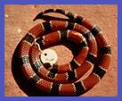

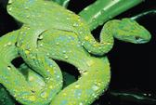
Üst kavram :
SÜRÜNGEN
Temel düzey kavram :
YILAN
Alt kavramlar:
ÇINGIRAKLI YILAN
KOBRA
BOĞA YILANI
SU YILANI

Slide 21
ZİHİN ÖZÜRLÜLERDE KAVRAM ÖĞRETİMİ
Zihinsel yetersizlikten etkilenmiş bireylerin gelişim özellikleri dikkate alınarak kavram öğretiminde daha özel programlar düzenlenmelidir.
Zihinsel yetersizlikten etkilenmiş bireylere kavram öğretimi için bireyselleştirilmiş öğretim programları hazırlanmalıdır.
Öğretim sürecinde de hazırlanan basamaklar belli bir düzen içinde uygulanmalıdır.

Slide 22
Kavram Öğretiminde İzlenmesi Gereken Basamaklar
1. Kavram analizi
2. Öğrenci performansının belirlenmesi
3. Öğretim amaçlarının belirlenmesi ve listelenmesi,
4. Materyallerin seçimi ve geliştirilmesi,
5. Olumlu ve olumsuz örneklerinin seçimi ve listelenmesi,
6. Öğretmenin kavramı sunma stratejileri,
7. Test (Değerlendirme) örneklerinin seçimi ve uygulanması,
8. Hataların analiz edilmesi ve düzeltilmesi.

Slide 23
Eşleme
Eşleme düzeyinde yapılan eylem,değişik nesneler arasından kendisine gösterilenle aynı olanı göstermektir.
Eşleme düzeyinde de kolaydan zora bir sıra söz konusudur.Bu nedenle ele alınan kavramın analiz edilmesi gerekmektedir.

Slide 24
Eğitsel Değerlendirme Araçları:
Tarama Araçları:(olay yazımı, sosyometri, tutum ilgi testleri, kişilik testleri vb.)
Kaba Değerlendirme Araçları:
Görüşme
Gözlem
Kontrol Listesi
Ayrıntılı Değerlendirme:
Ö.B.T.
Gözlem

Slide 25
Öğrenci Performansının Belirlenmesi
Kavram analizlerinden yararlanarak hazırlanan ölçüt bağımlı testlerde, her bildirim için yer alan sorular öğrenciye sorularak, doğru ve yanlış tepkileri kaydedilerek öğrencinin performans düzeyi (yapabildikleri) belirlenir. Öğrencinin performans düzeyinin belirlenmesi, öğretime nereden başlanacağına hizmet etmektedir (Varol,1992:16).

Slide 26
Dersin Adı :
Uygulayıcı :
Uygulama Tarihi :
Ölçüt Bağımlı Ölçü Aracı ve Performans Kayıt Tablosu
“Kırmızı Kavramı”
BİLDİRİMLER
ÖLÇÜT
SORULAR
Ali
Veli
1. İki farklı renk ve aynı şekil, malzeme ve büyüklükteki iki nesne arasından “kırmızı” olanı gösterir.
3/4
1. Önündekilere bak, “kırmızı” olanı göster.
a. Plastik kırmızı kare, yeşil kare
+
+
b. Ahşap mavi sayı çubuğu, kırmızı sayı çubuğu
+
+
c. Plastik kırmızı kalem, sarı kalem
+
+
ç. Plastik mavi raptiye, kırmızı raptiye
+
+
Sonuç
+
+
2. İki farklı renk ve aynı şekil malzeme ve büyüklükteki iki nesne resmi arasından “kırmızı” olanı gösterir.
3/4
1. Önündeki resimlere bak, “kırmızı” olanı göster.
a. Kırmızı elma, mavi elma
+
+
b. Sarı domates, kırmızı domates
+
+
c. Kırmızı çilek, yeşil çilek
+
+
ç. Kahverengi mantar, kırmızı mantar
+
+
Sonuç
+
+
3. İki farklı renk ve aynı şekil, malzeme ve büyüklükteki iki nesne veya nesne resmi arasından “kırmızı” olan gösterilip “Bu ne renk?” diye sorulduğunda kırmızı olduğunu söyler.
3/4
1. Önündekilere bak (“kırmızı” olan gösterilir.) ne renk olduğunu söyle.
a. Plastik kırmızı kare, yeşil kare
+
+
b. Ahşap kırmızı sayı çubuğu, mavi sayı çubuğu
+
+
c. Plastik kırmızı kalem, sarı kalem
+
+
ç. Plastik mavi raptiye, kırmızı raptiye
+
+
Sonuç
+
+
3/4
2. Önündeki resimlere bak (“kırmızı” olan gösterilir.) ne renk olduğunu söyle.
a. Kırmızı elma, mavi elma
+
+
b. Sarı domates, kırmızı domates
+
+
c. Kırmızı çilek, yeşil çilek
+
+
ç. Kahverengi mantar, kırmızı mantar
+
+
Sonuç
+
+
4. Üç farklı renk ve aynı şekil, malzeme ve büyüklükteki üç nesne arasından “kırmızı” olanı gösterir.
3/4
1. Önündeki resimlere bak, “kırmızı” olanı göster.
a. Plastik kırmızı üçgen, mavi üçgen, yeşil üçgen
+
+
b. Ahşap kırmızı sayı çubuğu, sarı sayı çubuğu, mavi sayı çubuğu
+
+
c. Ahşap kırmızı kalem, kahverengi kalem, yeşil kalem
+
+
ç. Plastik kırmızı rakam, sarı rakam, mavi rakam
+
+
Sonuç
+
+

Slide 27
5. Üç farklı renk ve aynı şekil malzeme ve büyüklükteki üç nesne resmi arasından “kırmızı” olanı gösterir.
3/4
1. Önündeki resim gruplarına bak, “kırmızı” olanı göster.
a. Kırmızı portakal, mavi portakal, sarı portakal
+
+
b. Sarı şişe, kırmızı şişe, yeşil şişe
+
+
c. Mavi araba, yeşil araba, kırmızı araba
+
+
ç. Kırmızı turp, kahverengi turp, yeşil turp
+
+
Sonuç
+
+
6. Üç farklı renk ve aynı şekil, malzeme ve büyüklükteki üç nesne veya nesne resmi arasından “kırmızı” olan gösterilip “Bu ne renk?” diye sorulduğunda kırmızı olduğunu söyler.
3/4
1. Önündekilere bak (“kırmızı” olan gösterilir.) ne renk olduğunu söyle.
a. Plastik kırmızı üçgen, mavi üçgen, yeşil üçgen
+
+
b. Ahşap kırmızı sayı çubuğu, sarı sayı çubuğu, mavi sayı çubuğu
+
+
c. Ahşap kırmızı kalem, kahverengi kalem, yeşil kalem
+
+
ç. Plastik kırmızı rakam, sarı rakam, mavi rakam
+
+
Sonuç
+
+
3/4
2. Önündeki resimlere bak (“kırmızı” olan gösterilir.) ne renk olduğunu söyle.
a. Kırmızı portakal, mavi portakal, sarı portakal
+
+
b. Sarı şişe, kırmızı şişe, yeşil şişe
+
+
c. Mavi araba, yeşil araba, kırmızı araba
+
+
ç. Kırmızı turp, kahverengi turp, yeşil turp
+
+
Sonuç
+
+
7. Dört farklı renk ve aynı şekil, malzeme ve büyüklükteki dört nesne arasından “kırmızı” olanı gösterir.
3/4
1. Önündekilere bak, “kırmızı” olanı göster.
a. Ahşap kırmızı daire, mavi daire, sarı daire, yeşil daire
+
-
b. Plastik kırmızı balon, yeşil balon, mavi balon sarı balon
+
-
c. Kırmızı elişi kağıdı, mavi elişi kağıdı, sarı elişi kağıdı, yeşil elişi kağıdı
-
-
ç. Plastik kırmızı ataç, mavi ataç, yeşil ataç, sarı ataç
-
-
Sonuç
-
-

Slide 28
BİLDİRİMLER
ÖLÇÜT
ALİ
AYŞE
HASAN
SORULAR
1. Aynı cinste, dört farklı renkte (kırmızı, sarı, mavi, yeşil), aynı tipte, her renkten birer tane nesne arasından “Mavi olanı göster.” denildiğinde mavi olanı gösterir.
3/4
1. Önündeki nesnelere bak. Mavi olanı göster.
a) Kırmızı kalem-sarı kalem-yeşil kalem-mavi kalem
b) Sarı düğme-kırmızı düğme-mavi düğme-yeşil düğme
c)Mavi mandal-kırmızı mandal-sarı mandal-yeşil mandal
ç) Yeşil ip-mavi ip-kırmızı ip-sarı ip
+
+
-
+
+
+
+
-
+
+
+
+
+
+

Slide 29
2. Aynı cinste, dört farklı renkte (kırmızı, sarı, mavi, yeşil), aynı tipte, her bir renkten birer tane nesne resmi arasından “Mavi olanı göster.” denildiğinde mavi olanı gösterir.
3/4
2. Önündeki resimlere bak. Mavi olanı göster
a) Mavi balon resmi-sarı balon resmi-yeşil balon resmi-kırmızı balon resmi
b) Yeşil çanta resmi-mavi çanta resmi-kırmızı çanta resmi-sarı çanta resmi
c) Sarı kalemtraş resmi-kırmızı kalemtraş resmi-mavi kalemtraş resmi-yeşil kalemtraş resmi
ç) Yeşil kamyon resmi-sarı kamyon resmi-mavi kamyon resmi-kırmızı kamyon resmi
+
+
+
+
-
+
+
+
+
-
+
+
+
+
3. Aynı cinste, dört farklı renkte (kırmızı, sarı, mavi, yeşil), aynı tipte, her bir renkten birer tane nesne veya nesne resmi arasından mavi olan gösterilip “Bu ne renk?” diye sorulduğunda mavi olduğunu söyler.
3/4
3. Buna bak. Ne renk söyle.
a) Mavi düğme-sarı düğme-yeşil düğme-kırmızı düğme
b) Kırmızı ataş resmi-yeşil ataş resmi-mavi ataş resmi-sarı ataş resmi
c) Sarı boncuk-mavi boncuk-kırmızı boncuk-yeşil boncuk
ç) Yeşil top resmi-sarı top resmi-mavi top resmi-kırmızı top resmi
+
+
-
+
-
+
+
+
+
+
+
+
+
+

Slide 30
4. Farklı cinste, dört farklı renkte (kırmızı, sarı, mavi, yeşil), her birinden farklı renkte nesne arasından “Mavi olanı göster.” denildiğinde mavi olanı gösterir.
3/4
4. Önündeki nesnelere bak. Mavi olanı göster.
a) Kırmızı silgi-mavi kutu-sarı ataş-yeşil kurdele
b) Mavi küp-yeşil mandal-sarı yumak-kırmızı pastel boya
c) Yeşil daire-sıra yumak-kırmızı silgi-mavi boncuk
d) Sarı yaprak-yeşil mandal-mavi kurdele-kırmızı daire
-
-
-
+
-
+
-
-
-
-
-
5. Farklı cinste, dört farklı renkte (kırmızı, sarı, mavi, yeşil), her birinden birer tane nesne resmi arasından “Mavi olanı göster.” denildiğinde mavi olanı gösterir.
3/4
5. Önündeki resimlere bak ve mavi olanı göster.
a) Mavi kova resmi-sarı çaydanlık resmi-kırmızı telefon resmi-yeşil çorap resmi
b) Sarı armut resmi-mavi top resmi-yeşil yelek resmi-kırmızı ip resmi
c) Kırmızı masa resmi-mavi abajur resmi-sarı pantolon resmi-yeşil fermuar resmi
ç) Yeşil diş fırçası resmi-kırmızı şemsiye resmi-sarı muz resmi-mavi balon resmi

Slide 31
6. Farklı cinste, dört farklı renkte (kırmızı, sarı, mavi, yeşil), her birinden birer tane nesne veya nesne resmi arasından mavi olan gösterilip “Bu ne renk?” diye sorulduğunda mavi olduğunu söyler.
3/4
6. Buna bak. Ne renk söyle.
a) Kırmızı küp resmi-mavi sandalye resmi-sarı boncuk resmi-yeşil uçak resmi
b) Sarı top-yeşil balon-kırmızı kurdele-mavi mandal
c) Yeşil yıldız resmi-kırmızı ataş resmi-sarı şapka resmi-mavi fincan resmi
ç) Mavi elişi kâğıdı-yeşil kalem-kırmızı kitap-sarı çubuk
7. Karışık renkli nesnelerin “Mavi olan bölümünü göster.” denildiğinde mavi olan bölümü gösterir.
3/4
7. Önündeki nesneye bak. Mavi olan bölümü göster.
a) Top
b) Meyve sepeti
c) İlâç kutusu
ç) Tuzluk

Slide 32
8. Karışık renkli nesne resimlerinin “Mavi olan bölümünü göster.” denildiğinde mavi olan bölümü gösterir.
3/4
8. Önündeki resme bak. Mavi olan bölümü göster.
a) Kamyon resmi
b) Dondurma resmi
c) Şemsiye resmi
ç) Ev resmi
9. Karışık renkli nesne veya nesne resimlerinin mavi olan bölümü gösterilip “Bu ne renk?” diye sorulduğunda mavi olduğunu söyler.
3/4
9. Buna bak. Burası ne renk söyle.
a) Abaküs
b) Bebek arabası resmi
c) Oyuncak araba
ç) Kazak resmi

Slide 33
Kavram Öğretiminde Kullanılan Yöntemler
1-Doğrudan Öğretim Yöntemi
2-Yanlışsız Öğretim Yöntemleri
3-Basamaklandırılmış Öğretim Yöntemi

Slide 34
Doğrudan Öğretim Yöntemi
Bu yöntemde, ayırt edici öğrenme sürecinden yararlanılmaktadır.
Öncelikle öğretmen tarafından kavramın analizi yapılarak ilişkili ve ilişkisiz niteliklerin kolaydan zora doğru sıraya konulmasıyla öğretim basamakları oluşturulmaktadır.
Bu basamaklara uygun olarak kavramın olumlu ve olumsuz örnekleri hazırlanmaktadır.
Öğrenciye kavramın olumlu ve olumsuz örnekleri sunulmakta ve doğru tepkiler pekiştirilmekte, yanlış tepkiler görmezlikten gelinip, tekrar sunu yapılmaktadır.
Ayrımlı pekiştirmelere yer verilerek öğretim yapılır.

Slide 35
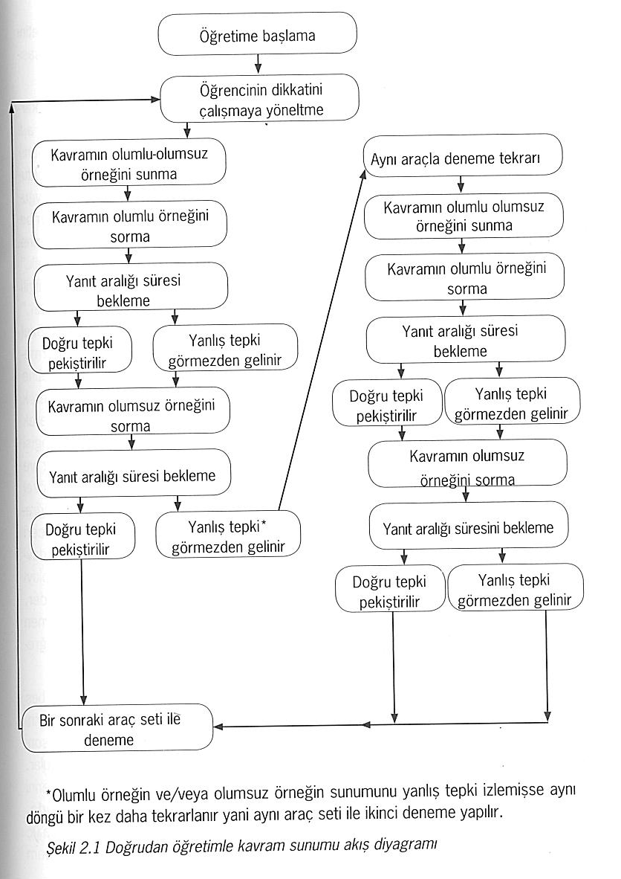

Slide 36
KAVRAMIN DOĞRUDAN ÖĞRETİM YÖNTEMİNE GÖRE SUNULMASI
Kavramın sunulmasından önce, öğretimin amacına uygun olarak, sunu sırasında kullanılacak araçlar ve değerlendirmede kullanılacak araçlar hazırlanır
Doğrudan öğretim yöntemiyle birebir ve grup öğretimi yapılabilir.

Slide 37
Sunuya başlarken, öncelikle çocuklara ne öğretileceği açık olarak söylenmelidir.
Sunu sırasında kullanılacak araçlar kabaca öğrencilere gösterilip, incelemelerine izin verilir.
Daha sonra sunu sırasında kullanılacak birinci araç seti çıkarılır.(bir olumlu-bir olumsuz örnek.bir kırmızı balon,bir mavi balon )

Slide 38
Öğretmen önce kırmızı balonu eline alır.Öğrencilerin göz hizasından geçirerek;’’buna bakın bu ne renk’’ der.
Sonra mavi balonu eline alır ve ’’buna bakın bu ne renk ’’ der.
Sonra her ikisini de eline alır.Kırmızı balonu öne çıkarır ‘’bu kırmızı ‘’ der.Kırmızı balonu biraz geri çeker, mavi balonu öne çıkarır.’’bu kırmızı değil’’ der.

Slide 39
Sonra her iki balonu aralarında boşluk olacak şekilde yan yana öğrencinin önüne koyar.
Her iki balonu öğrenciye incelettirir.
Buna bak bu ne renk,buna bak bu ne renk derken parmaklarıyla dokunur. Sonra ’’önündekilere bak,kırmızı olanı göster’’ denir.
Gösterirse daha önceden belirlenen pekiştireçle pekiştirilir.

Slide 40
Eğer çocuk yanlış tepki verirse,hiçbir şey söylemeden,araçlar toplanır,sunu tekrar edilir.Aynı şekilde araçlar incelettirilip soru yönergesi tekrar edilir.
Gerektiğinde öğrencinin doğru tepkileri betimlenerek pekiştirilir.(aferin kırmızı olanı gösterdin)
Sonra tekrar araçlar incelettirilerek ‘’hangisi kırmızı değil göster’’denilir.
Gösterdiğinde aferin bu kırmızı değil diye öğrencinin doğru davranışı pekiştirilir.

Slide 41
Tüm çocuklara birinci araç setiyle olumlu olumsuz örnekleri doğru olarak gösterildikten sonra kırmızı olan bir tarafa,kırmızı olmayan diğer tarafa olacak şekilde bir masanın üstüne yada panoya yerleştirilir.
Yerleştirme işi öğrencilere yaptırılarak öğrencilerin sınıf kontrolü sağlanır.

Slide 42
İlk araç setiyle amaç gerçekleştirildikten sonra amaçta belirtilen araç seti kadar sunu yapılır ve aynı işlemler tekrarlanır.
O amaçla ilgili öğretim bittikten sonra araç seti ortadan kaldırılır.

Slide 43
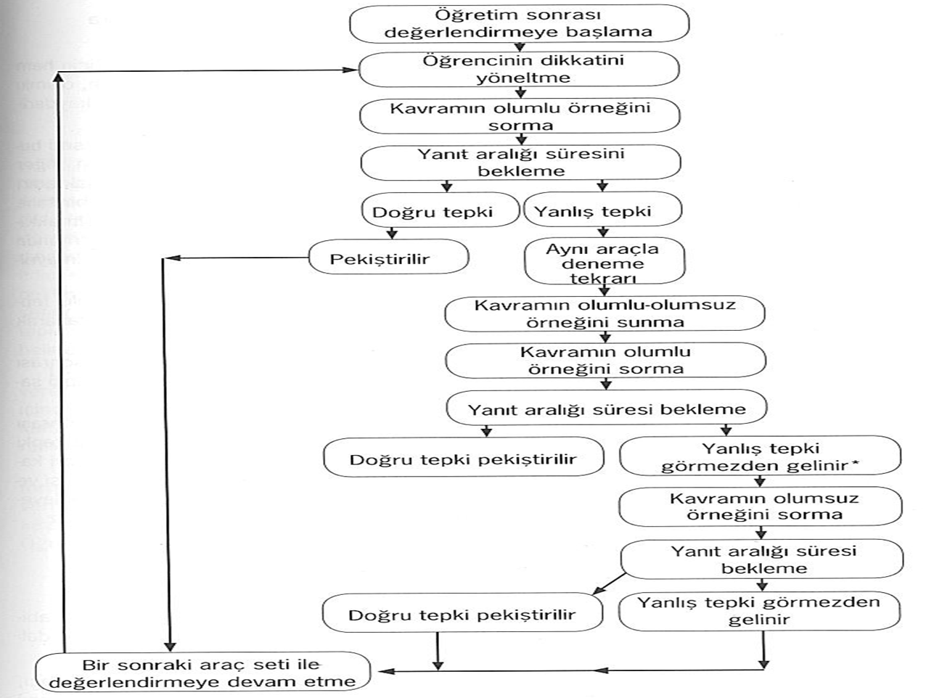

Slide 44
Daha sonra değerlendirmede kullanılacak araç seti çıkarılır.Çocuğun önüne konur.
Araçlara tek tek bakması sağlandıktan sonra;olumlu örneği (kırmızı olanı ) göstermesi,
Sonra olumsuz örneği (kırmızı olmayanı)göstermesi istenir.
Çocuk doğru tepki vermişse yine betimlenerek pekiştirilir.

Slide 45
Öğrenci doğru tepki vermemişse,
öğretmen hiçbir şey söylemeden araçları toplar. Sunuyu elindeki değerlendirme araçlarıyla tekrarlar.
Tekrar aynı araçları öğrencinin önüne koyar, soru yönergesini tekrarlar.
Sırasıyla öğrenciye değerlendirme araç setindeki araçlar kullanarak sunu yapılır.

Slide 46
Dört defada en az üç tepki doğruysa amaç gerçekleşmiş sayılır.
Eğer ölçütü karşılayacak en az tepki sağlanamamışsa (3/4) sunu sırasında kullanılan araç setiyle değerlendirmeye devam edilerek ölçütün karşılanmasına çalışılır.

Slide 47
Eğer bir ders saati içerisinde çocuk ölçütü karşılayamadıysa,çocuğun doğru tepki verdiği bir anda ders bitirilir. Diğer ders saatine kadar amacın gerçekleşmemesine neden olan öğretimsel öğeler de (araç, pekiştireçler, öğretimin yapıldığında öğrencinin yeri,göz hizasında yapılıp yapılmadığı) değişikliğe gidilerek öğretim amacı gerçekleştirmeye çalışılır.

Slide 48
Yanlışsız Öğretim
Cipani ve Madigan (1986) geleneksel öğretim yöntemlerinin uygulanmasıyla yarar elde edemeyen bireyler için farklı öğretim yöntemleri kullandıklarını ifade etmişlerdir.
Yanlışsız öğretimi, uyaran ya da hedef davranışla ilgili araç gereçlerin programlanarak sunulması olarak açıklamışlardır.

Slide 49
Tepki İpuçlarının kullanıldığı yöntemler, bireyin tepkide bulunmadan önce ipucu sunularak doğru tepkide bulunmasının sağlandığı yöntemlerdir.
Uyaran ipuçlarının kullanıldığı yöntemler ise, hedef davranışı başlatması beklenen hedef uyaranda ve ipucu sağlayan uyaranda, hedef uyaranın algılanmasını kolaylaştırmak amacıyla, sistematik uyarlamalar yapılması olarak tanımlanmaktadır.

Slide 50
Soru yada ifade olarak sunulabilen hedef uyaran bireye yanıt vermesi gerektiğini anımsatmak üzere kullanılır.
Bireyin tepkisi üzerindeki etkisine göre iki tür ipucu söz konusudur.
Kontrol edici ipucu, bireyin doğru tepkisini kesinleştiren ipucudur.
Kontrol edici olmayan ipucu, bireyin doğru tepkide bulunma olasılığını arttıran ancak kesinleştirmeyen ipucudur.

Slide 51
Deneme: Davranış öncesi uyaranları, bireyin davranışını ve davranış sonrası uyaranları kapsar.
Yanıt Aralığı: Hedef uyaran (ana yönerge) ve ipucu sunulduktan sonra bireyin yanıt vermesini beklemek üzere geçen süre olarak tanımlanmaktadır.
Denemeler arası süre: Bireye hedef uyaran ve ipucu sunularak yanıt aralığı süresince bireyin yanıt vermesini bekledikten sonra yeni bir hedef uyaran sunmak üzere geçen süredir.

Slide 52
Silikleştirme (Geri Çekim): Yanlışsız öğretim yöntemlerinde silikleştirme üç şekilde yapılmaktadır.
a) ipucunda silikleştirme,
b) pekiştireçlerde silikleştirme,
c) uyaranda silikleştirme

Slide 53
Yanlışsız Öğretim Yöntemleri
Eş Zamanlı İpucuyla Öğretim
Sabit Bekleme Süreli Öğretim

Slide 54
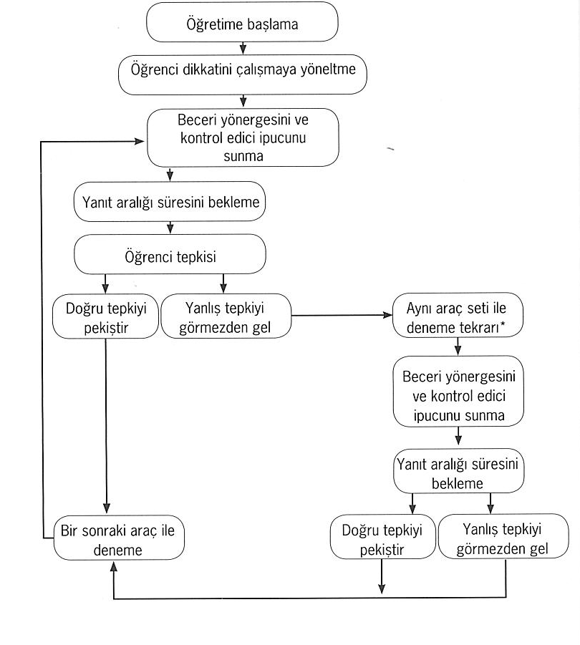

Slide 55
Sabit Bekleme Süreli Öğretim
Sabit bekleme süreli öğretim ; öğrenme güçlükleri, hafif-orta-ileri derecede zihin özürlülük, görme e işitme özrü, çok özürlülük ve otizm gibi değişik özür gruplarına öğretim yapmakta etkili bir yöntemdir.
Sabit bekleme süreli öğretim iki aşamadan oluşmaktadır:
Sıfır saniye bekleme süreli denemeler
Sabit bekleme süreli denemeler
Belli bir sayıda sunulan sıfır saniye bekleme denemelerinde, hedef uyarının ardından bireyin doğru yanıt vermesini sağlamak üzere kontrol edici ipucu sunulur.

Slide 56
Sabit bekleme süreli öğretim uygulamasında gerçekleştirilen ilk birkaç oturumda , beceri yönergesi ve kontrol edici ipucu eşzamanlı olarak sunulur ve bu oturumlara sıfır saniye bekleme süreli denemeler denir.
Belirli sayıda sıfır saniye bekleme süreli deneme oturumu gerçekleştirildikten sonra uygulamacı beceri yönergesi ve kontrol edici ipucu arasında geçen sabit süreyi belirler ve tüm uygulamalarda bu sabit süre kadar bekler. Bu sürece sabit bekleme süreli deneme oturumları denir. Beceri yönergesi ve kontrol edici ipucu arasında geçen süreye ise ipucunu geciktirme aralığı denir. Bu aralık tüm oturumlarda sabit tutulur.

Slide 57
Denekler ipucu alarak iki oturum ard arda %100 doğru tepki verinceye değin 0 sn. bekleme süreli deneme gerçekleştirdikleri görülmüştür. Geriye kalan diğer denemelerde ise, ipucunun sunulması sabit bir süre beklenerek gerçekleştirilir. Diğer bir deyişle, hedef uyaran ve kontrol edici ipucu arasında geçen süre 4-5 saniye gibi sabit bir süreye kadar çıkarılır. Bu sürece kontrol edici ipucunun silikleştirilmesi süreci denir.

Slide 58
Sabit bekleme süreli öğretimde ipucu zaman bağlamında silikleştirilmektedir. Bu ifadeyi biraz açıklayacak olursak, sabit bekleme süreli öğretimde ipucunu silikleştirmek için ipucunun türünde ya da özelliklerinde herhangi bir değişiklik ( örneğin, tam fiziksel ipucundan sözel ipucuna geçiş ya da tam fiziksel ipucunun yoğunluğunda bir değişiklik) yapılmaz. Öğretimin tamamında aynı ipucu ile öğretim sürdürülür.

Slide 59
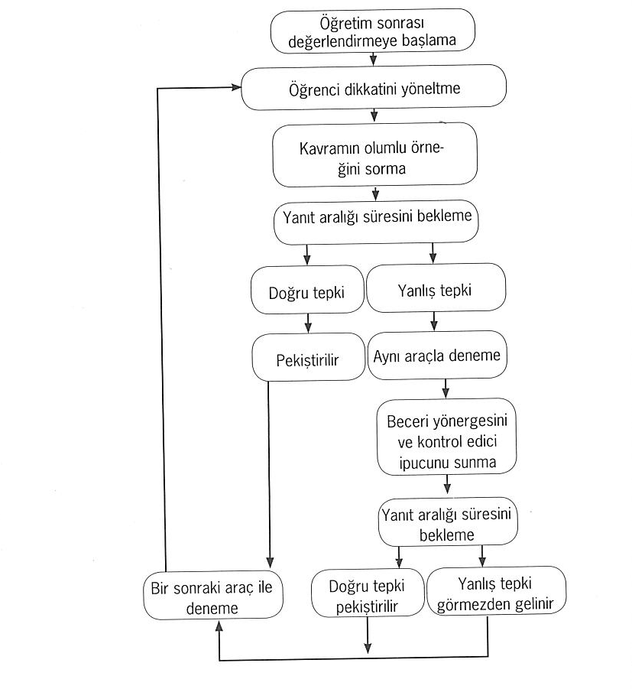

Slide 60
EŞZAMANLI İPUCUYLA ÖĞRETİM
Eşzamanlı ipucuyla öğretim, sabit bekleme süreli öğretimin 0 sn. denemeleri gibi gerçekleştirilmektedir.
Eşzamanlı ipucuyla öğretimde hedef uyaranın (örneğin, "Semih, bu işaretin anlamı ne?") hemen ardından kontrol edici ipucu sunulur (örneğin, "Bu işaret 'Giriş Yok' demektir.") ve birey kontrol edici ipucunu model alır. Eşzamanlı ipucuyla öğretimde her denemede kontrol edici ipucunun sunulması nedeniyle bireye bağımsız olarak tepki verme olanağı tanınmamaktadır. Bu nedenle, uyaran kontrol transferinin (kontrol edici ipucundan ayırt edici uyarana) gerçekleşip gerçekleşmediği, öğretim oturumlarından hemen önce düzenlenen yoklama oturumlarında anlaşılmaktadır.

Slide 61
Sabit bekleme süreli öğretim ile eşzamanlı ipucuyla öğretim arasında, yukarıda açıklanan önemli benzerlikler yanında, yöntemlerin uygulanmasında gerekli önkoşul davranışlar ve uygulama bakımından bazı farklılıklar da vardır. Sabit bekleme süreli öğretimde öğrencinin kontrol edici ipucunu beklemesi gerekmektedir; bir başka deyişle, sabit bekleme süreli öğretim öğrencinin ipucunu bekleme önkoşul becerisine sahip olmasını gerektirmektedir.

Slide 62
Eşzamanlı ipucuyla öğretim bu önkoşul beceriyi gerekli kılmaz. Eğer öğrenci bu beceriye sahip değilse, sabit bekleme süreli öğretimle öğretime başlanmada! önce öğrenciye kontrol edici ipucunu beklemesi öğretilir. İki yöntem arasındaki bir diğer farklılık ise, yöntemin gerektirdiği uygulamacı davranışlarındaki farklılıklardır. Anımsayacağınız gibi, sabit bekleme süreli öğretimde iki tür uygulamacı davranışı söz konusudur: 0 sn. bekleme süreli denemeler ve sabit bekleme süreli denemeler. Eşzamanlı ipucuyla öğretim ise yalnızca bir tür deneme, 0 sn. bekleme süreli deneme, gerekmektedir.

Slide 63
Bu gibi durumlar dikkate alındığında, eşzamanlı ipucuyla öğretim gerçekleştirmek daha uygun ve kolay olabilir. Sabit bekleme süreli öğretimin ilk birkaç oturumu sıfır saniye sabit bekleme süreli oturumlar biçiminde uygulanır (kontrol edici ipucu hedef uyaranın hemen ardından sunulur) ve bu birkaç oturumdan sonra hedef uyaran ile kontrol edici ipucu arasında ipucunu geciktirme süresi bırakılarak öğrenciye bağımsız olarak yanıt verme şansı tanınır.

Slide 64
Basamaklandırılmış Yöntem
Cawley ve arkadaşları tarafından özellikle zihin özürlü öğrencilere matematik kavram ve becerilerini kazandırmak için geliştirilen bir matematik beceri ve işlemleri öğretim modelidir.
Öğretilecek matematiksel kavram ya da beceri küçük basamaklara bölünmektedir.
Matematik beceri ve işlemlerin öğretiminde öğretimsel içeriğin ve materyallerin hazırlanıp sunulması için öğretmen, öğrenci ve öğretmen-öğrenci-materyal arasında kurulan etkileşimi içeren ve 16 değişik kombinasyondan oluşan bir öğretim modelidir.

Slide 65
Öğretim süreci gerçek nesnelerle başlamakta, resimlerle devam etmekte ve yazılı ya da sözlü sembollerle tamamlanmaktadır.
Öğretmen-öğrenci etkileşimini, öğretmenin sunu düzeyini belirten girdi ve öğrencinin tepki düzeyini belirten çıktı davranışları oluşturmaktadır.
Her bir öğretim amacı için, öğretmenin ve öğrencinin davranışlarının açık olarak belirtilmesi gerekmektedir.

Slide 66
ETKİLEŞİM ÜNİTESİ
YAP
GÖSTER
SÖYLE
YAZ
YAP
Yap-yap
Göster-yap
Söyle-yap
Yaz-yap
GÖSTER
Yap-göster
Göster-göster
Söyle-göster
Yaz-göster
SÖYLE
Yap-söyle
Göster-söyle
Söyle-söyle
Yaz-söyle
YAZ
Yap-yaz
Göster-yaz
Söyle-yaz
Yaz-yaz

Slide 67
Öğretmen-öğrenci etkileşimi dört basamağa ayrılmıştır. Öğretmenin:
Yap: Gerçek nesnelerle
Göster: Resimlerle
Söyle: Sözlü sembollerle
Yaz: Yazılı sembollerle sunu yaptığı basamaklardır.
Bu basamaklar da kendi içlerinde, öğrencinin gerçekleştireceği davranışlara göre dörder alt basamağa ayrılmaktadır.

Slide 68
ETKİLEŞİM ÜNİTESİ
BASAMAKLAR |  | GİRDİ ÖĞRETMEN SUNUMU | ÇIKTI ÖĞRENCİ TEPKİSİ
YAP | YAP-YAP YAP-GÖSTER YAP-SÖYLE YAP-YAZ | İşlem ve becerilerin öğretiminde “nesnelere” yer verilir. | Nesneler kullanılır. Resimlerle eşleme yapılır. Yazılı ve sözlü olarak ifade edilir.
GÖSTER | GÖSTER-YAP GÖSTER-GÖSTER GÖSTER-SÖYLE GÖSTER-YAZ | İşlem ve becerilerin öğretiminde “resimli kartlara” yer verilir. | Nesneler kullanılır. Resimlerle eşleme yapılır. Yazılı ve sözlü olarak ifade edilir.
SÖYLE | SÖYLE-YAP SÖYLE-GÖSTER SÖYLE-SÖYLE SÖYLE-YAZ | İşlem ve becerilerin öğretiminde “sözlü ifadelere” yer verilir. | Nesneler kullanılır. Resimlerle eşleme yapılır. Yazılı ve sözlü olarak ifade edilir.
YAZ | YAZ-YAP YAZ-GÖSTER YAZ-SÖYLE YAZ-YAZ | İşlem ve becerilerin öğretiminde “sembollere/ rakamlara” yer verilir. | Nesneler kullanılır. Resimlerle eşleme yapılır. Yazılı ve sözlü olarak ifade edilir.

Slide 69
Etkileşim ünitesi:
Küçük gruplar içinde öğrencinin performansına dayalı öğretimin gerçekleştirmesine olanak sağlar,.
Farklı eğitim ortamlarında aynı matematik konularının farklı etkileşim yolları kullanılarak işlenebilmesine olanak sağlar.
Ayrı eğitim ortamlarında olduğu gibi normal sınıflarda kaynaştırma programına katılan öğrencilerin özelliklerine uygun öğretim düzenlemelerinde yarar sağlayabilir.

Slide 70
GİRDİ
ÇIKTI
TEK BASAMAKLI SAYILARLA TOPLAMA
YAP-YAP
Öğretmen birinci kümenin içine üç tane, ikinci kümenin içine
iki tane nesne koyar(küp, boncuk).Daha sonra öğretmen
öğrenciye iki kümenin içinde kaç tane nesne (küp, boncuk)
olduğunu, nesneleri (küpleri)kullanarak cevap vermesini ister.
YAP-GÖSTER
Öğretmen birinci kümenin içine üç tane, ikinci kümenin içine
iki tane gerçek nesne (küp, boncuk...)koyar. Öğretmen
öğrenciye önündeki resimli kartlar arasından iki nesne
kümesinin toplamını veren kartı göstermesini ister.
BEŞ
YAP-SÖYLE
Öğretmen birinci kümenin içine üç tane, ikinci kümenin içine
iki tane gerçek nesne (küp, boncuk...) koyar. Öğretmen
öğrenciye her iki kümedeki nesnelerin (küp, boncuk...)
toplamının ne kadar olduğunu söylemesini ister.
YAP-YAZ
Öğretmen birinci kümenin içine üç tane, ikinci kümenin içine iki tane nesne (küp, boncuk...) koyar. Öğretmen öğrenciye her iki kümedeki nesnelerin toplamını rakamları kullanarak yazmasını ister.
3
5
4

Slide 71
GİRDİ
ÇIKTI
TEK BASAMAKLI SAYILARLA TOPLAMA
GÖSTER-YAP
Öğretmen öğrenciye toplamları beş olan iki nesne kümesinin
resmini içeren kartı gösterir. Daha sonra öğretmen öğrenciden
resimli kartta yer alan resim sayısı kadar gerçek nesne almasını ister.
GÖSTER-GÖSTER
Öğretmen öğrenciye toplamları beş olan iki nesne kümesinin
(birisinde üç, diğerinde iki resim) resmini içeren kartı gösterir.
Daha sonra öğretmen öğrenciye resimli kartlar içinden sunulan
karttaki resimlerin toplamını veren kartı göstermesini ister.
BEŞ
GÖSTER-SÖYLE
Öğretmen öğrenciye toplamları beş olan iki nesne kümesinin resmini içiren kartı gösterir. Daha sonra öğretmen öğrenciye resimli karttaki nesne resimlerinin toplamının ne kadar olduğunu söylemesini ister.
5
GÖSTER-YAZ
Öğretmen öğrenciye toplamları beş olan iki nesne kümesinin
resmini içeren kartı gösterir. Daha sonra öğretmen öğrenciye
resimdeki nesnelerin toplamının ne kadar olduğunu rakamla
yazarak göstermesini ister.
4
2

Slide 72
GİRDİ
ÇIKTI
TEK BASAMAKLI SAYILARLA TOPLAMA
ÜÇ
İKİ
DAHA
SÖYLE-YAP
Öğretmen öğrenciye toplama işlemi yapacağını söyler ve şimdi
beni dinle der. Üç küp iki küp daha kaç ettiğini nesneleri (küp,
boncuk…) kullanarak yapmasını ister.
ÜÇ
İKİ
DAHA
SÖYLE-GÖSTER
Öğretmen öğrenciye toplama işlemi yapacağını söyler ve şimdi
beni dinle der. Üç boncuk, iki boncuk daha kaç ettiğini resimli
kartlar arasından göstermesini ister.
ÜÇ
İKİ
DAHA
BEŞ
SÖYLE-SÖYLE
Öğretmen öğrenciye toplama işlemi yapacağını söyler ve şimdi
beni dinle der. Üç düğme iki düğme daha kaç düğme ettiğini
bana söyle der.
ÜÇ
İKİ
DAHA
4
SÖYLE-YAZ
Öğretmen öğrenciye toplama işlemi yapacağını söyler
ve şimdi beni dinle der. Üç küp iki küp daha kaç ettiğini
sayı kartları arasından göster ( ya da yaz) der.
5
2
3

Slide 73
GİRDİ
ÇIKTI
TEK BASAMAKLI SAYILARLA TOPLAMA
3+2=
YAZ-YAP
Öğretmen 3+2 işlemini içeren yazılı kartı öğrenciye sunar ya
da tahtaya yazar. Öğretmen öğrenciye bu işlemin sonucunu
küpleri kullanarak yapmasını ister.
3+2=
YAZ-GÖSTER
Öğretmen 3+2 işlemini içeren yazılı kartı öğrenciye sunar ya
da tahtaya yazar. Daha sonra öğretmen öğrenciden toplama
işleminin sonucunu temsil eden resimli kartı, kartlar arasından
göstermesini ister.
3+2=
Beş
YAZ-SÖYLE
Öğretmen 3+2 işlemini içeren yazılı kağıdı öğrenciye sunar ya
da tahtaya yazar. Daha sonra öğretmen öğrenciden toplama
işleminin sonucunu söylemesini ister.
3+2=
3+2=5
3+2=6
3+2=3
YAZ-YAZ
Öğretmen 3+2 işlemini içeren yazılı kağıdı öğrenciye sunar ya
da tahtaya yazar. Daha sonra öğretmen öğrenciden toplama
Işleminin sonucunu yazmasını ister. (Ya da verilen işlem
kartları içinden uygun olan kartı seçmesini ister.)

